Slide 1
7-2
These materials are by the Kongki Ka Project and are made available to you under the terms of the Creative Commons Attribution ShareAlike license 4.0.
You have permission to share and redistribute these materials in any format and to make reasonable revisions and adaptations of this translation, provided that:
You include the above licence and source information.
If you redistribute these materials or create derivatives, you must distribute your contributions under the same license as the original.
The Holy Bible, Berean Standard Bible, BSB is produced in cooperation with Bible Hub, Discovery Bible, OpenBible.com, and the Berean Bible Translation Committee. This text of God's Word has been dedicated to the public domain.
Tibetan text is from the The Holy Bible in Modern Literary Tibetan, New Tibetan Bible translation.
This translation is made available under the terms of the Creative Commons Attribution-NonCommercial-NoDerivatives 4.0 International license.
Notes:
checked

Slide 2
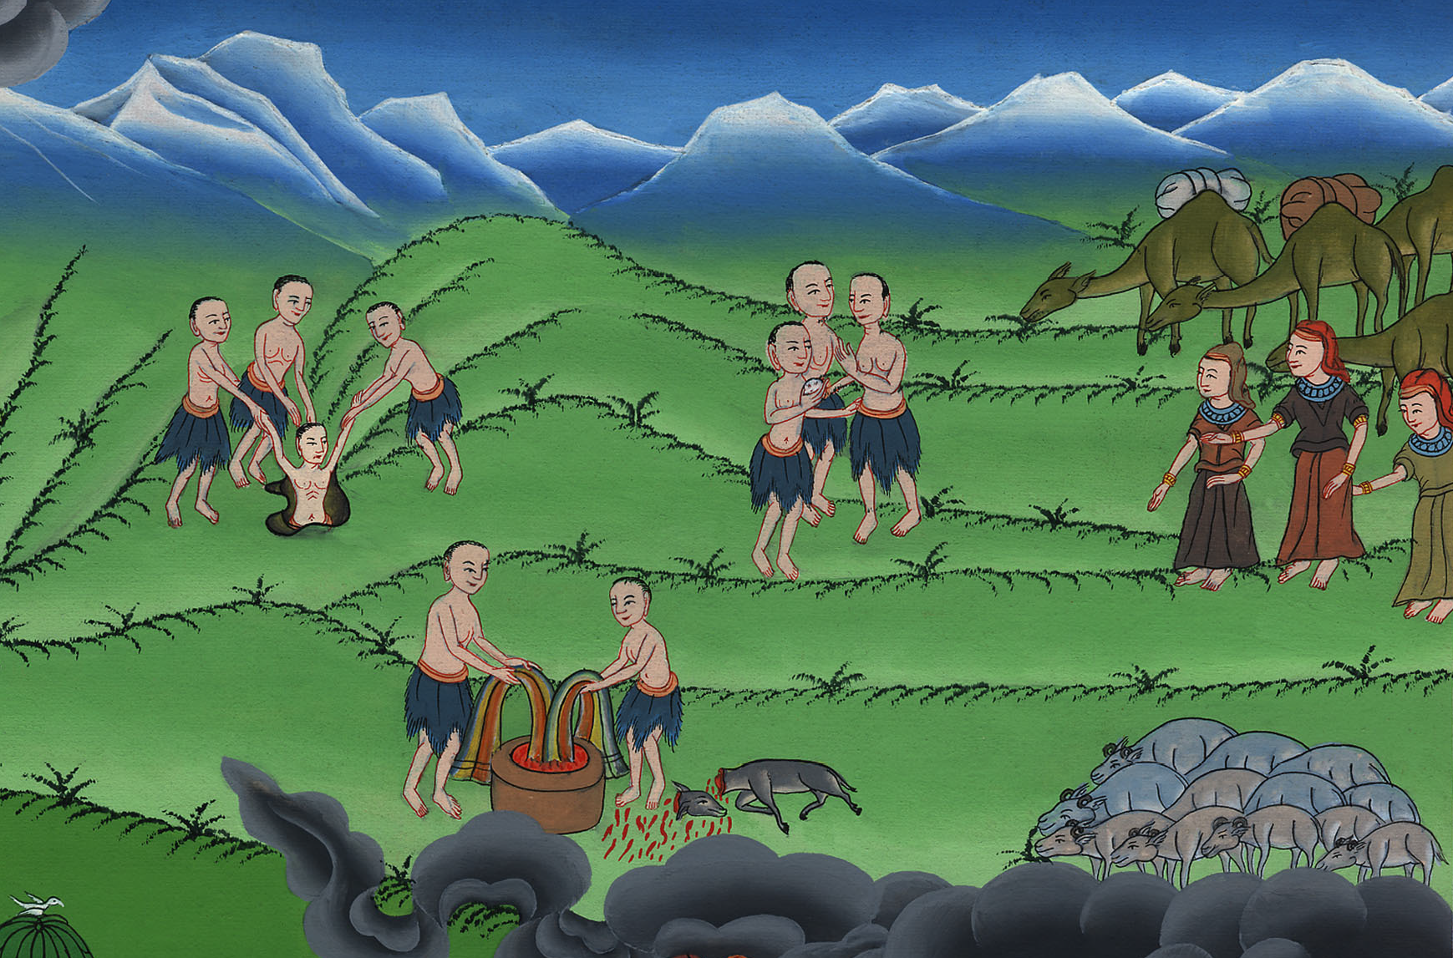
ཡོ་སེབ་ལ་བཙོང་ནས་ཨི་ཇིབ་ཡུལ་དུ་འཁྲིད་པ།
བཀོད་པ 37:12-35
Notes:
checked

Slide 3
3) Brother’s sell Joseph – Gen 37:12-35 (Right Top)
ཡོ་སེབ་ལ་བཙོང་ནས་ཨི་ཇིབ་ཡུལ་དུ་འཁྲིད་པ།

Slide 4
ཡོ་སེབ་ལ་བཙོང་ནས་ཨི་ཇིབ་ཡུལ་དུ་འཁྲིད་པ།
བཀོད་པ 37:12-35
This work is licensed under a Creative Commons Attribution-ShareAlike 4.0 International License

Slide 5
12Some time later, Joseph’s brothers had gone to pasture their father’s flocks near Shechem.
12དེ་ཡང་ཡོ་སེབ་ཀྱི་གཅེན་པོ་རྣམས་ནི་ཁོ་རྣམས་ཀྱི་ཕ་ཡི་ར་ལུག་འཚོ་བར་སི་ཀེམ་ཡུལ་དུ་སོང་ཡོད༌ལ།

Slide 6
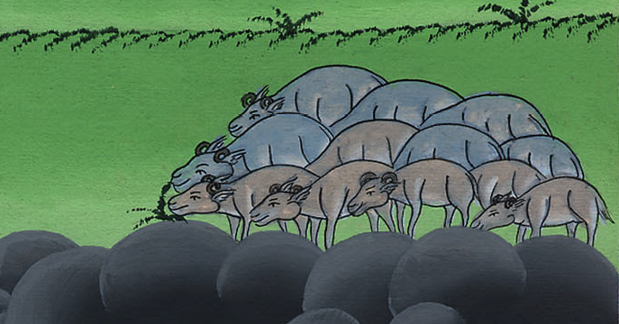
བཀོད་པ 37:12

Slide 7
13Israel said to him, “Are not your brothers pasturing the flocks at Shechem? Get ready; I am sending you to them.”
“I am ready,” Joseph replied.
13ཡེས་ར་ཨེལ་གྱིས་ཡོ་སེབ་ལ་འདི༌ལྟར། ཁྱོད་ཀྱི་གཅེན་པོ་རྣམས་ཀྱིས་སི་ཀེམ་ཡུལ་དུ་ར་ལུག་འཚོ་བ་མ་ཡིན༌ནམ། ཁྱོད་འདིར་ཤོག༌དང༌། བདག་གིས་ཁྱོད་རང་ཁོ་རྣམས་ཀྱི་གནས་དེར་མངག་པར་བྱ་ཞེས་སྨྲས་པ༌ན། ཡོ་སེབ་ཀྱིས་ལགས་སོ་ཞེས༌སྨྲས།

Slide 8
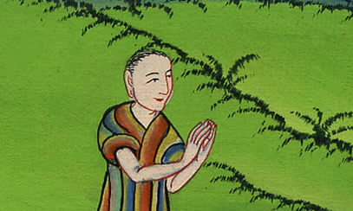
བཀོད་པ 37:13

Slide 9
14Then Israel told him, “Go now and see how your brothers and the flocks are faring, and bring word back to me.”
So he sent him off from the Valley of Hebron. And when Joseph arrived in Shechem,
14ཡང་ཡེས་ར་ཨེལ་ན༌རེ། ཁྱོད་རང་གི་གཅེན་པོ་རྣམས་བདེའམ་མི་བདེ༌དང༌། ར་ཁྱུ་དང་ལུག་ཁྱུ་བདེའམ་མི་བདེ་ལ་བལྟ་རུ་སོང༌སྟེ། ཕྱིར་ཡོང་ནས་བདག་ལ་སྨྲོས་ཤིག་ཅེས་སྨྲས་པ་དང་ཧེབ་རོན་ལུང་པ་ནས་མངགས༌ཤིང༌། ཁོ་རང་ལམ་ལ་ཆས་ཏེ་སི་ཀེམ་ཡུལ་དུ་སོང༌ངོ༌།།

Slide 10
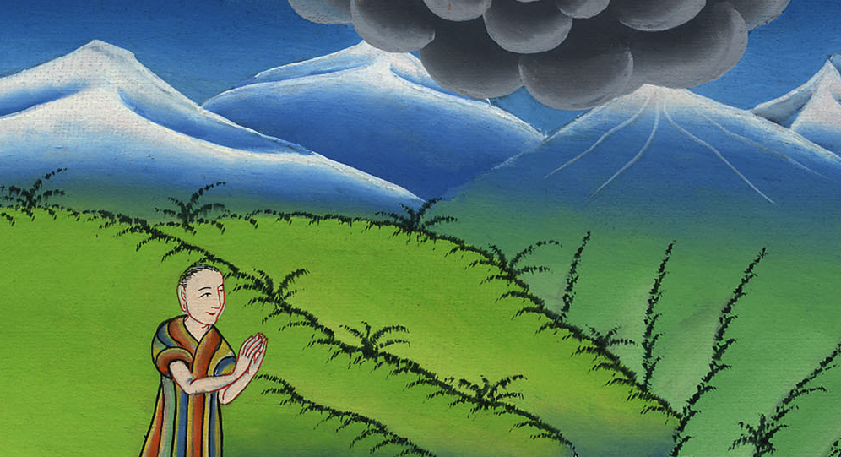
བཀོད་པ 37:14

Slide 11
18Now Joseph’s brothers saw him in the distance, and before he arrived, they plotted to kill him.
18ཡོ་སེབ་ཀྱི་གཅེན་པོ་རྣམས་ཀྱིས་རྒྱང་རིང་ནས་ཁོ་རང་མཐོང་བ་དང་ཉེ་བར་མ་སླེབས་པའི་སྐབས་དང་བསྟུན་ནས་ཁོ་རང་གསོད་པར་གྲོས་བྱས༌ཏེ།

Slide 12
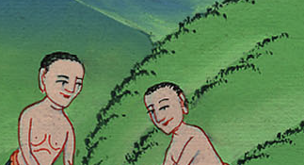
བཀོད་པ 37:18

Slide 13
19“Here comes that dreamer!” they said to one another.
19ཕན་ཚུན་ལ་འདི༌ལྟར། ལྟོས༌དང༌། རྨི་ལམ་རྨི་མཁན་དེ་ཡོང་བཞིན༌འདུག

Slide 14
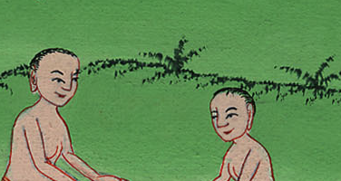
བཀོད་པ 37:19

Slide 15
20“Come now, let us kill him and throw him into one of the pits. We can say that a vicious animal has devoured him. Then we shall see what becomes of his dreams!”
20ཤོག༌དང༌། རང་ཅག་གིས་ཁོ་རང་བསད་ནས་ས་དོང་ཞིག་གི་ནང་དུ་འཕེན་པར༌བྱ། ཁོ་རང་གཅན་གཟན་གྱིས་ཟོས་སོང་ཞེས་སྨྲ་བར༌བྱ། དེས་ན་ཁོའི་རྨི་ལམ་མ་འོངས་པར་ཅི་འདྲ་ཞིག་ཡིན་པར་བལྟ་ཞེས་སྨྲས༌སོ།།

Slide 16
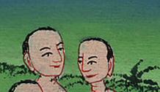
བཀོད་པ 37:20

Slide 17
23So when Joseph came to his brothers, they stripped him of his robe—the robe of many colors he was wearing—
23དེ་ནས་ཡོ་སེབ་རང་གི་གཅེན་པོ་རྣམས་ཀྱི་གམ་དུ་སླེབས་པ་དང༌། ཁོ་རྣམས་ཀྱིས་ཡོ་སེབ་ཀྱི་ལུས་ལ་གྱོན་ཡོད་པའི་ཕྱི་གོས་ཁྲ་བོ་དེ་ཕུད༌ཅིང༌།

Slide 18
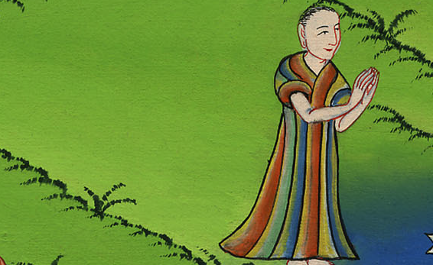
བཀོད་པ 37:23

Slide 19
24and they took him and threw him into the pit. Now the pit was empty, with no water in it.
24ཁོ་རང་ས་དོང་ནང་དུ༌འཕངས། ས་དོང་དེའི་ནང་དུ་ཆུ་མེད་པར་སྟོང་བ་ཡིན༌ནོ།།

Slide 20
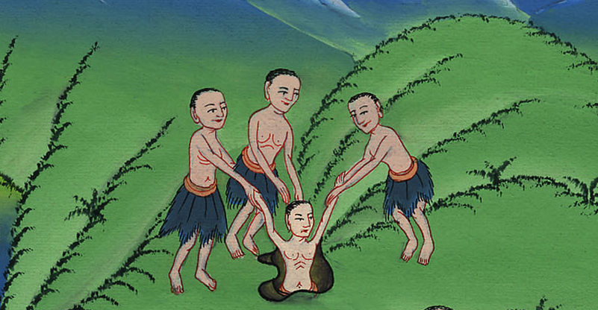
བཀོད་པ 37:24

Slide 21
25And as they sat down to eat a meal, they looked up and saw a caravan of Ishmaelites coming from Gilead. Their camels were carrying spices, balm, and myrrh on their way down to Egypt.
25དེ་ནས་ཁོའི་གཅེན་པོ་རྣམས་ས་ལ་བསྡད་ནས་ཁ་ཟས་སྤྱད་ཅིང་མགོ་ཡར་བཀྱགས་ནས་བལྟས་པ༌ན། ཡེས་མ་ཨེལ་མི་རིགས་ཀྱི་ཚོང་པ་སྐོར་ཞིག་གིལ་ཨད་ཡུལ་ནས་ཡོང་བཞིན་ཡོད་པ༌དང༌། ཁོ་རྣམས་ཀྱིས་བསུང་རྫས༌དང༌། སྤོས་དཀར། གུ་གུལ་བཅས་རྔ་མོང་དག་ལ་བཀལ་ནས་མར་ཨེ་ཅིབ་ཡུལ་དུ་འགྲོ་བཞིན་པ་མཐོང༌ངོ༌།།

Slide 22
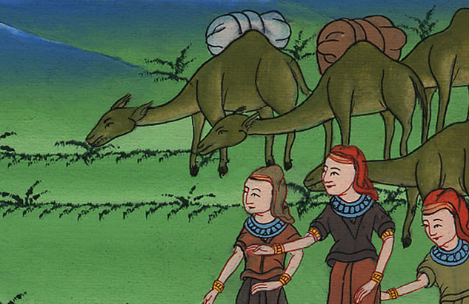
བཀོད་པ 37:25

Slide 23
26Then Judah said to his brothers, “What profit will we gain if we kill our brother and cover up his blood?
26དེ་ནས་ཡ་ཧུ་དཱ་ཡིས་སྤུན་གཞན་རྣམས་ལ་འདི༌ལྟར། རང་ཅག་གིས་སྤུན་ཆུང་བསད་ནས་དོན་དེ་གསང་ན་ཅི་ལ༌ཕན།

Slide 24
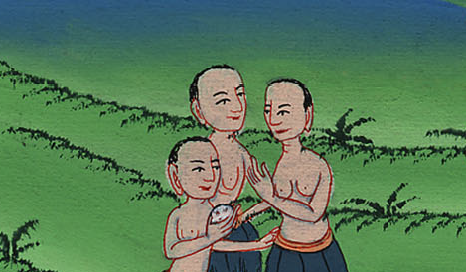
བཀོད་པ 37:26

Slide 25
27Come, let us sell him to the Ishmaelites and not lay a hand on him; for he is our brother, our own flesh.” And they agreed.
27དེའི༌ཕྱིར། རང་ཅག་གིས་ཁོ་རང་ཡེས་མ་ཨེལ་མི་རིགས་ལ་བཙོངས་ན་ལེགས༌སོ། །ཁོ་རང་གསོད་མི་འོས༌ཏེ། ཁོ་ནི་རང་ཅག་དང་ཤ་ཁྲག་གཅིག་ལས་མཆེད་པའི་སྤུན་ཡིན༌པའི་ཕྱིར་རོ་ཞེས་སྨྲས་པ་དང་སྤུན་གཞན་རྣམས་ཀྱིས་ཀྱང་ཁོའི་གཏམ་ལ༌མཉན་ཏོ།།

Slide 26
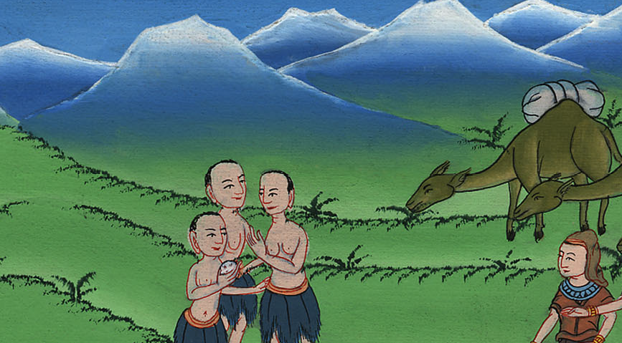
བཀོད་པ 37:27

Slide 27
28So when the Midianite traders passed by, his brothers pulled Joseph out of the pit and sold him for twenty shekels (228 grams) of silver to the Ishmaelites, who took him to Egypt.
28དེ་ནས་ཡེས་མ་ཨེལ་ཞེས་བྱ་བ་སྟེ་མིད་ཡཱན་མི་རིགས་ཀྱི་ཚོང་པ་འགའ་ཤས་ཡུལ་དེ་བརྒྱུད་ནས་འགྲོ་བའི་ཚེ༌ན། ཡོ་སེབ་ཀྱི་གཅེན་པོ་རྣམས་ཀྱིས་ཁོ་རང་ས་དོང་ལས་བླངས༌ཏེ། དངུལ་སྲང་ཉི་ཤུར་ཐག་བཅད་པ་ལྟར་ཁོ་རང་ཡེས་མ་ཨེལ་མི་རིགས་ཀྱི་ཚོང་པ་རྣམས་ལ་བཙོངས་པ༌དང༌། དེ་རྣམས་ཀྱིས་ཁོ་རང་ཨེ་ཅིབ་ཡུལ་དུ་ཁྲིད༌དོ།།

Slide 28
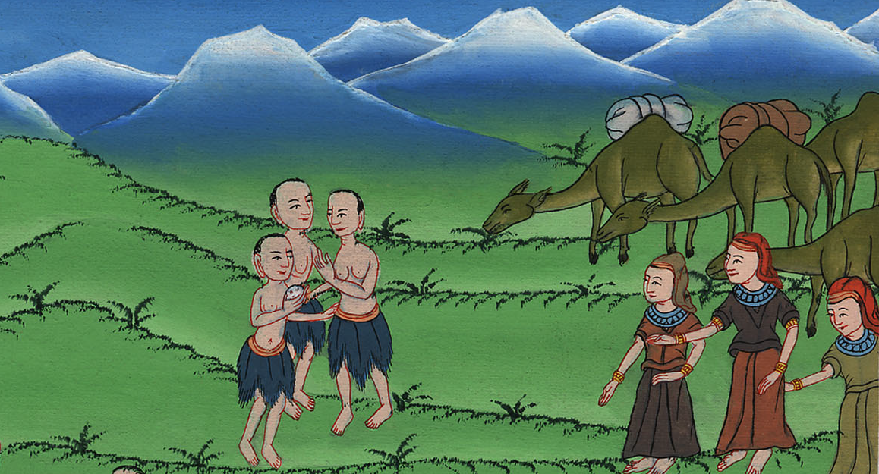
བཀོད་པ 37:28

Slide 29
31Then they took Joseph’s robe, slaughtered a young goat, and dipped the robe in its blood.
31དེ་ནས་གཅེན་པོ་རྣམས་ཀྱིས་ར་ཕོ་ཞིག་བཤས་ཤིང་ཡོ་སེབ་ཀྱི་ཕྱི་གོས་དེ་ཁྲག་གི་ནང་དུ་སྦངས༌རྗེས།

Slide 30
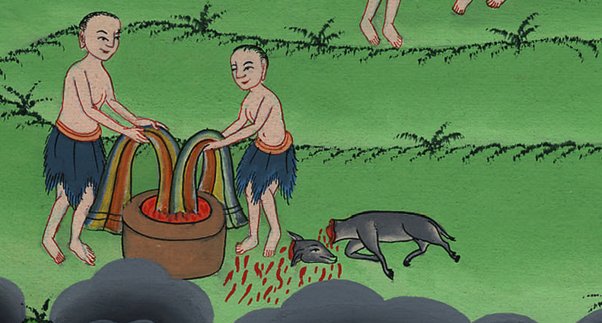
བཀོད་པ 37:31

Slide 31
32They sent the robe of many colors to their father and said, “We found this. Examine it to see whether it is your son’s robe or not.”
32མི་ཞིག་གྱོན་གོས་དེ་ཁོ་རྣམས་ཀྱི་ཕ་ཡི་དྲུང་དུ་བསྐྱལ་བར་མངགས༌ཤིང༌། ཕ་ལ་འདི་ལྟར་བརྗོད་པ་སྟེ། ངེད་ཅག་གིས་གྱོན་གོས་འདི་རྙེད་པ༌ཡིན། དེ་ནི་ཁྱེད་ཀྱི་བུ་ཡོ་སེབ་ཀྱི་གྱོན་གོས་ཡིན་མིན་ལ་བལྟ་བར་མཛོད་ཅེས་སྨྲས༌པའོ།།

Slide 32
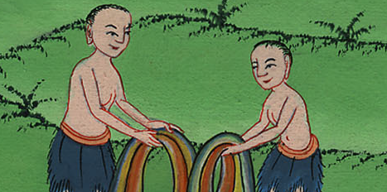
བཀོད་པ 37:32

Slide 33
33His father recognized it and said, “It is my son’s robe! A vicious animal has devoured him. Joseph has surely been torn to pieces!”
33དེ་ནས་ཕ་ཡིས་བུའི་གྱོན་གོས་ཡིན་པ་ཤེས་ཏེ་འདི་སྐད༌དུ། འདི་ནི་བདག་གི་བུ་ཡོ་སེབ་ཀྱི་ཕྱི་གོས་ཡིན༌འདུག ཁོ་ནི་ད་ལྟ་གཅན་གཟན་གྱིས་ཟོས༌སོང༌། བུ་ཡོ་སེབ་དུམ་བུ་དུམ་བུར་བྱས་པ་ཤ་སྟག་རེད་ཅེས་སྨྲས༌ཤིང༌།

Slide 34
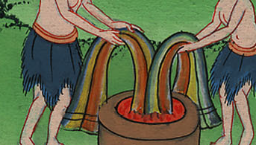
བཀོད་པ 37:33

Slide 35
34Then Jacob tore his clothes, put sackcloth around his waist, and mourned for his son many days.
34ཡ་ཀོབ་ཀྱིས་རང་གི་གྱོན་གོས་བཤགས་པ༌དང༌། ལུས་སྨད་དུ་རྩིད་རས་གྱོན༌ཏེ་བུ་ཡི་ཆེད་དུ་ཉིན་དུ་མར་མྱ་ངན༌བྱས།

Slide 36
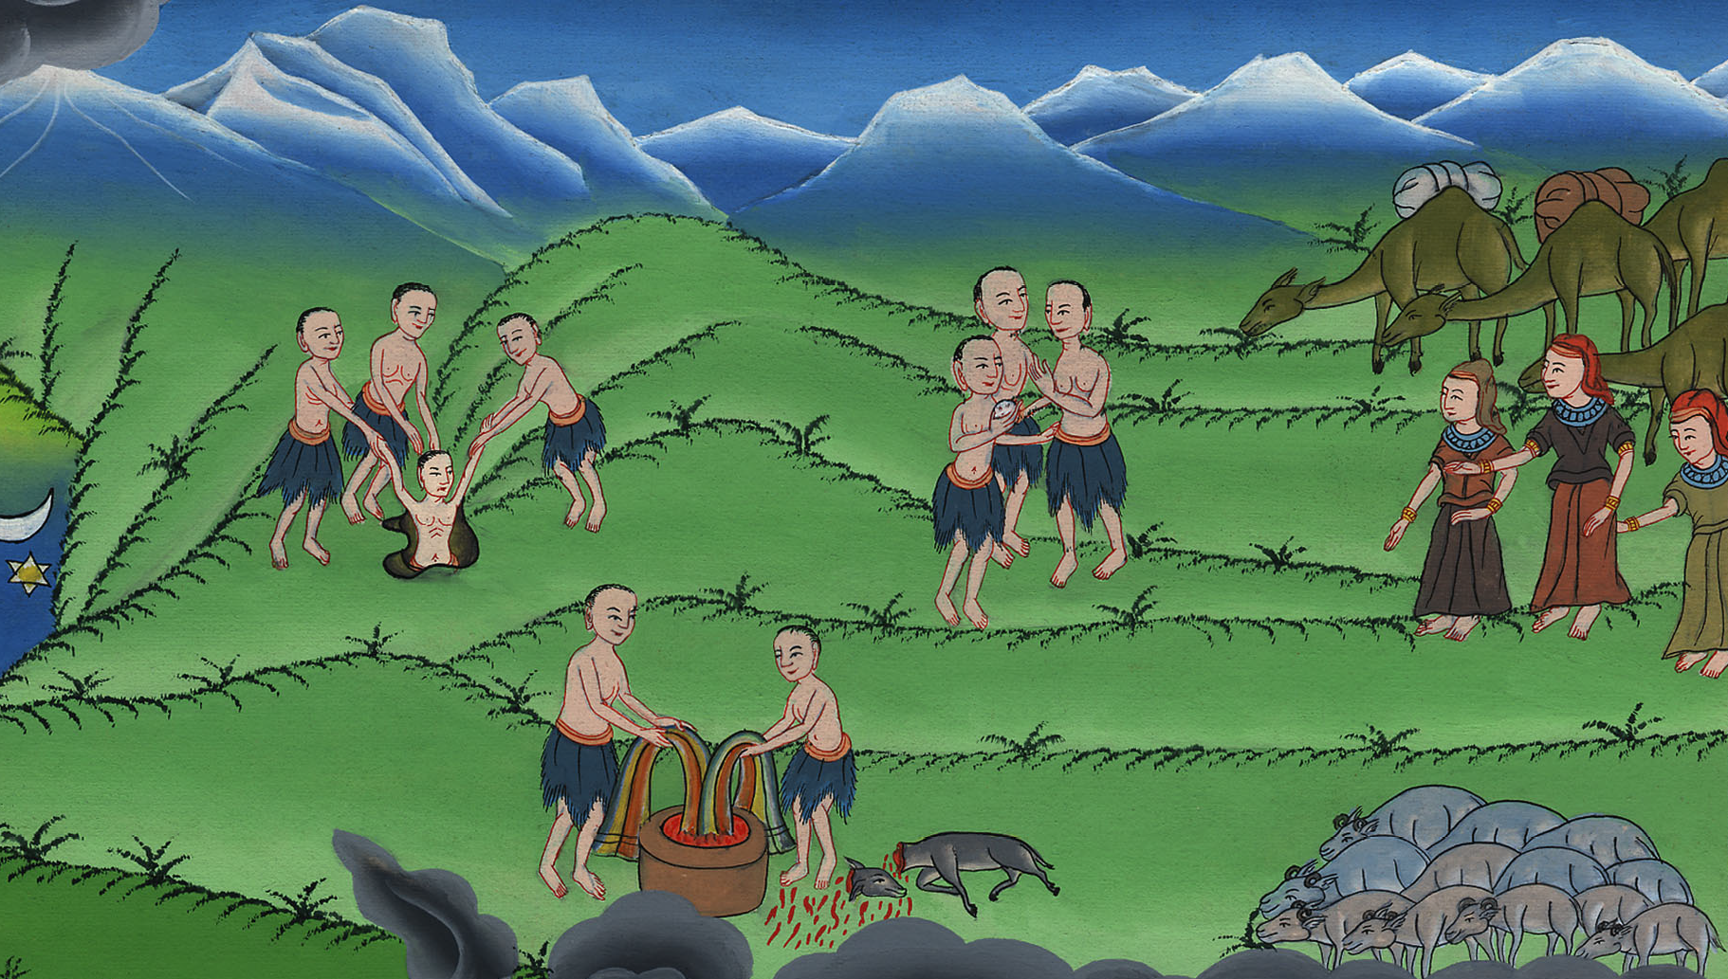
བཀོད་པ 37:34

